Slide 1

Национальные музыкальные инструменты народов ханты и манси
Презентацию подготовил музыкальный руководитель МБДОУ Детский сад № 17 Литвинчук Ирина Владимировна

Slide 2
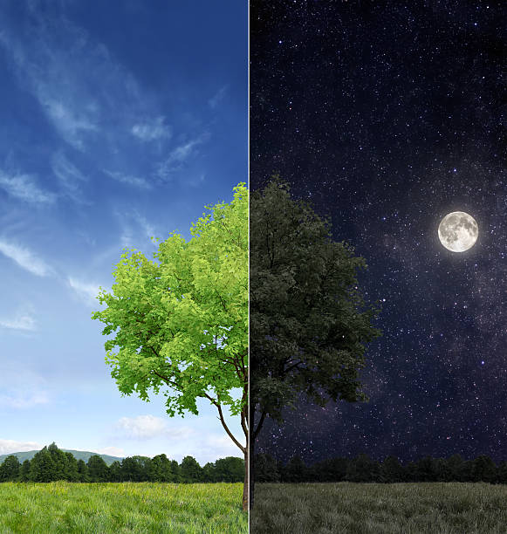
День и ночь

Slide 3
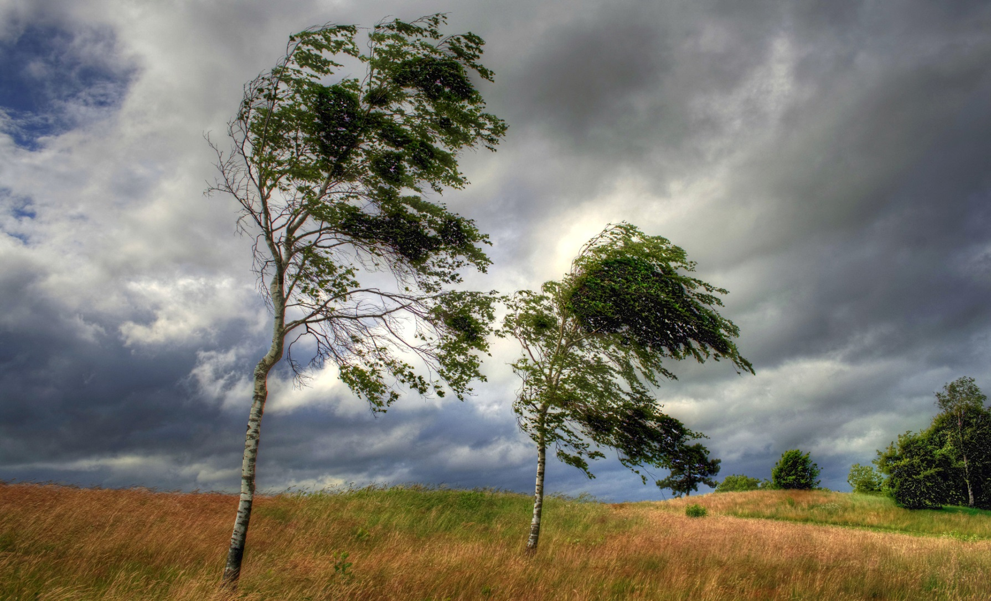
Дует ветер и качаются деревья

Slide 4
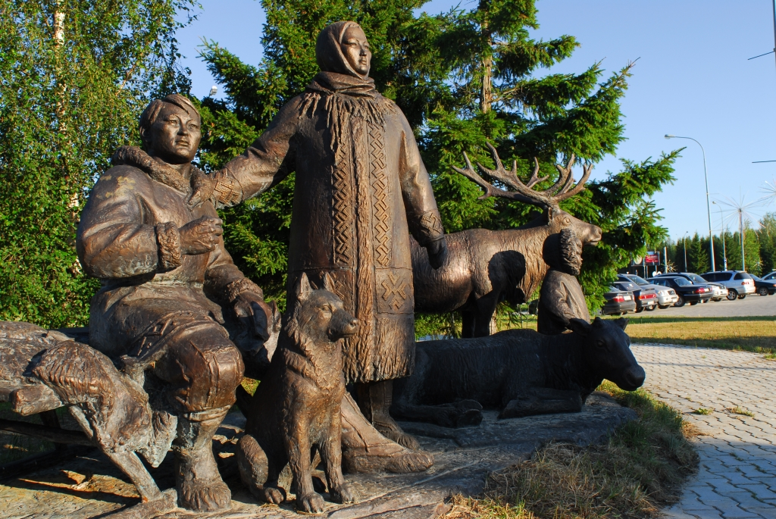
Ханты - Мансийск

Slide 5
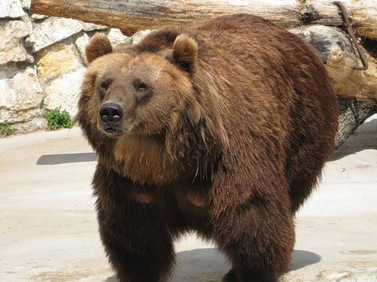
Животные тайги. Медведь

Slide 6
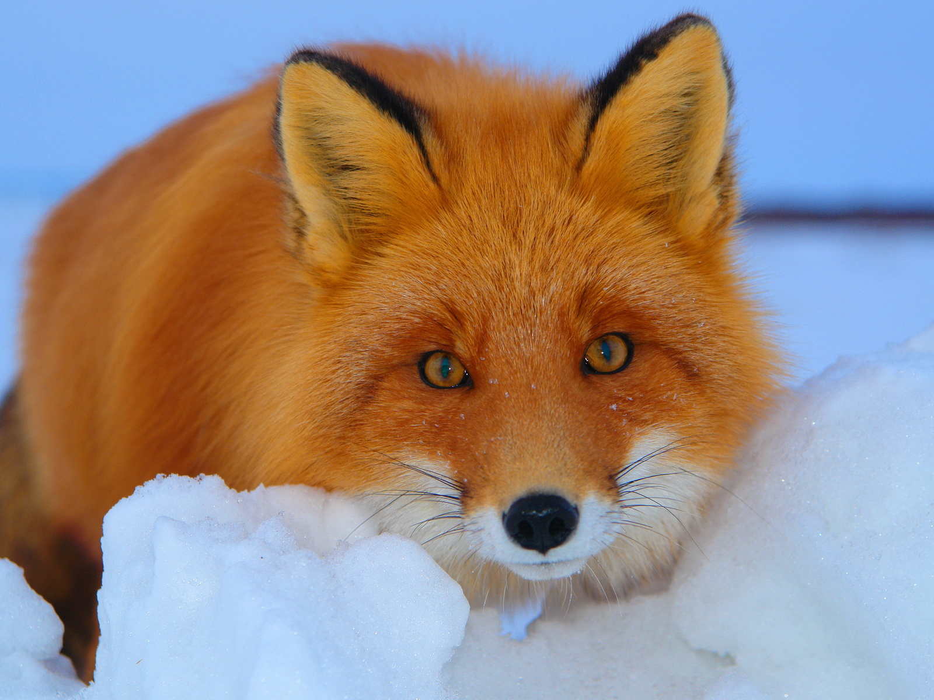
Лиса

Slide 7
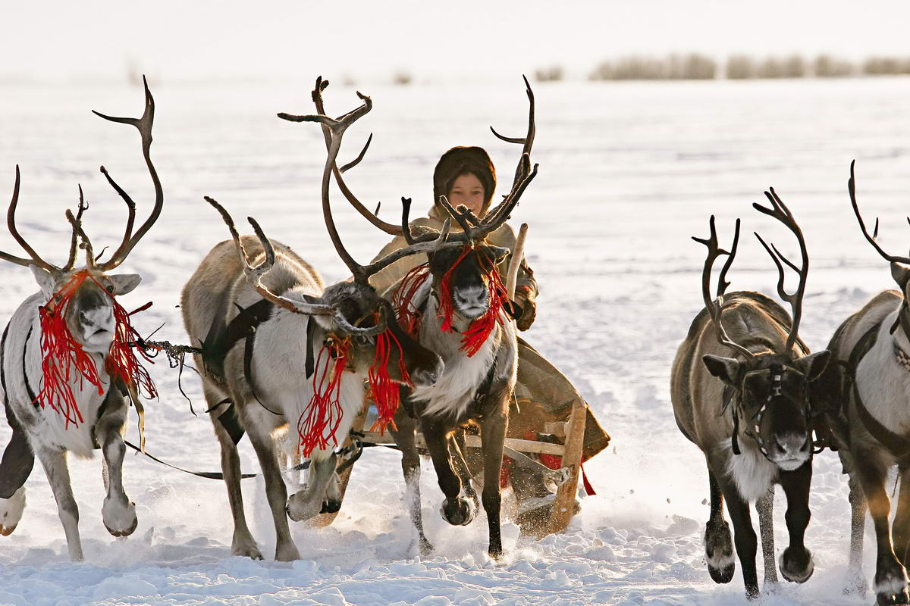
Животные тайги. Олень

Slide 8
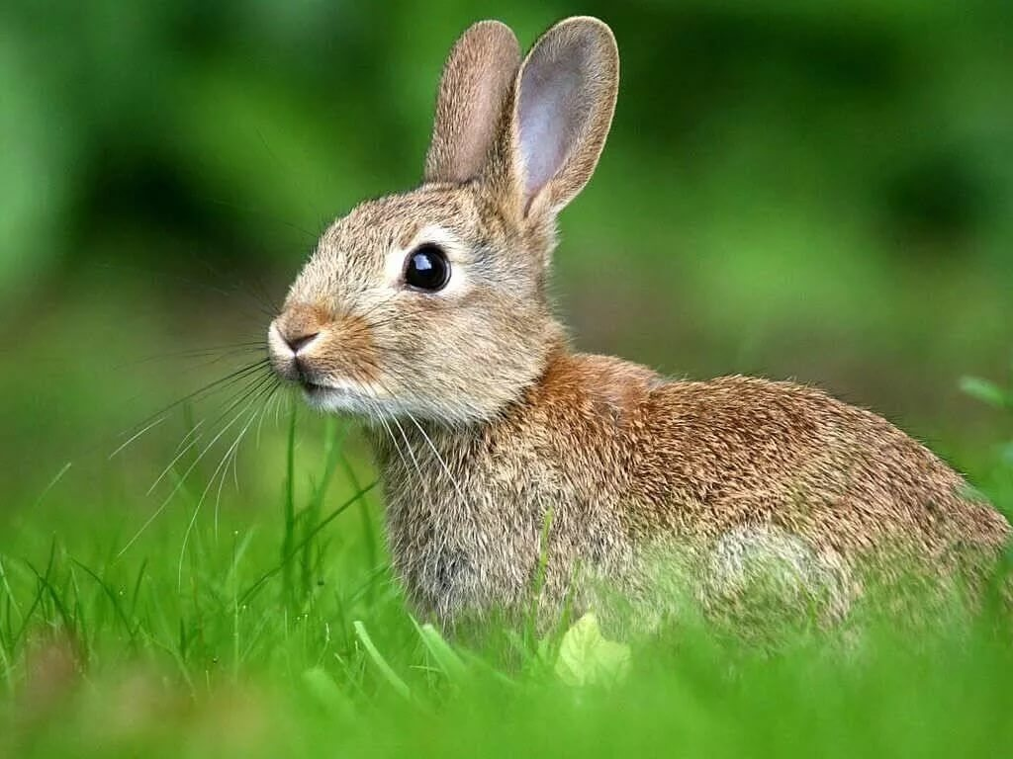
Заяц

Slide 9
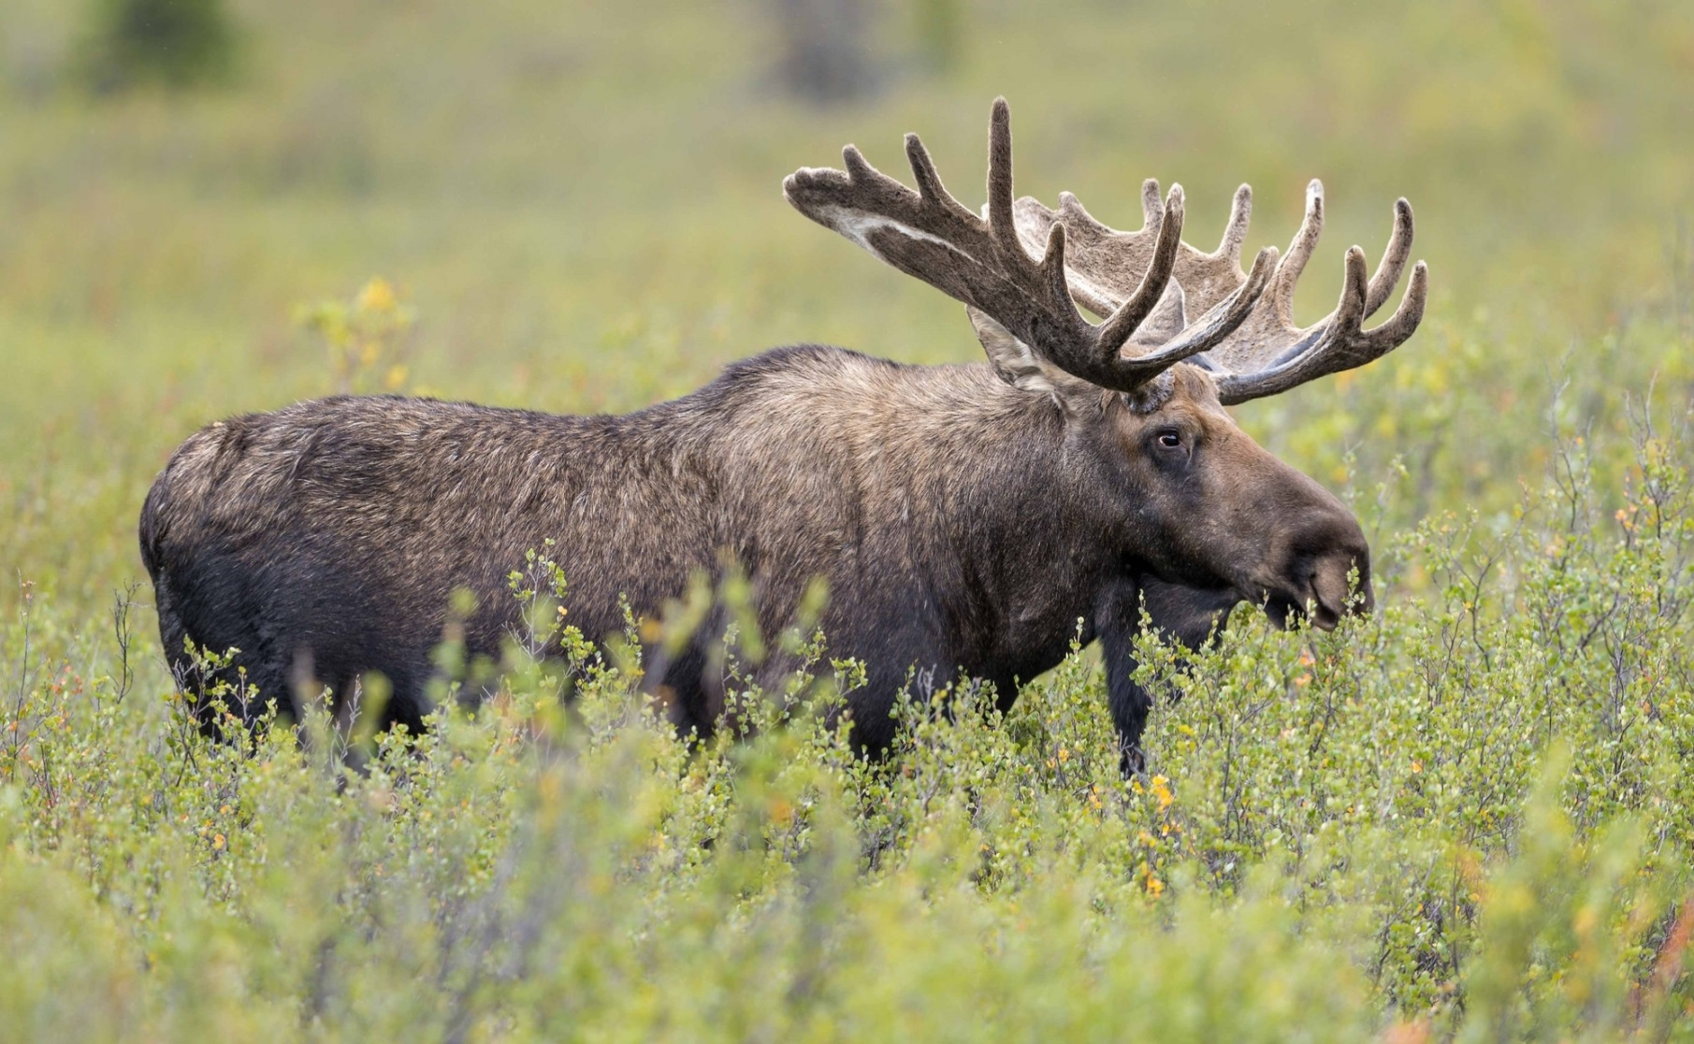
Лось

Slide 10
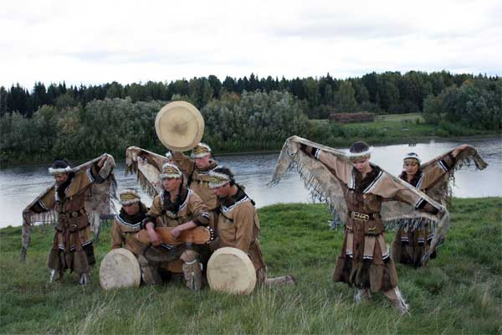
Ханты и манси

Slide 11
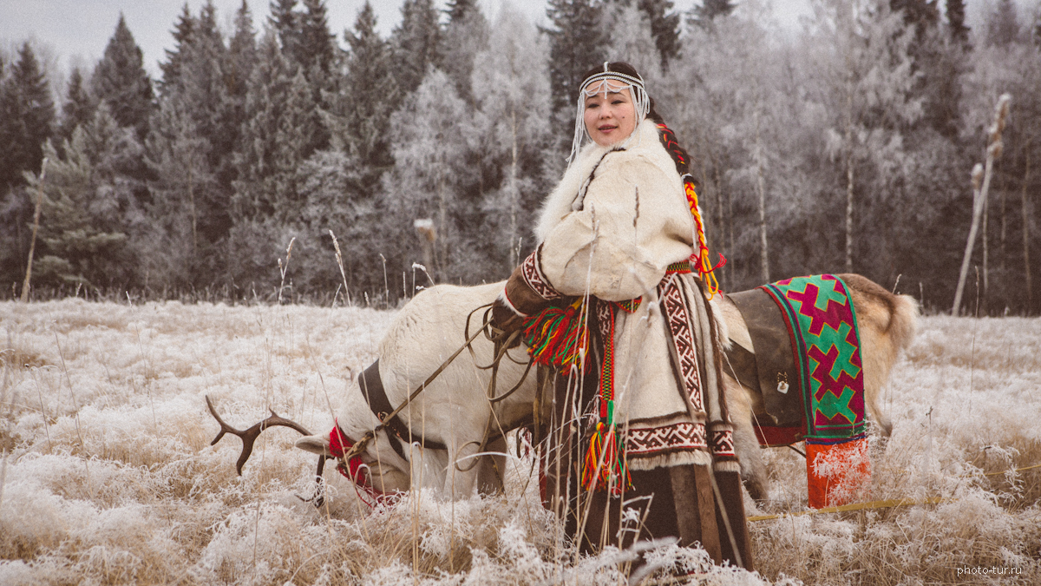
Девушка с оленем

Slide 12
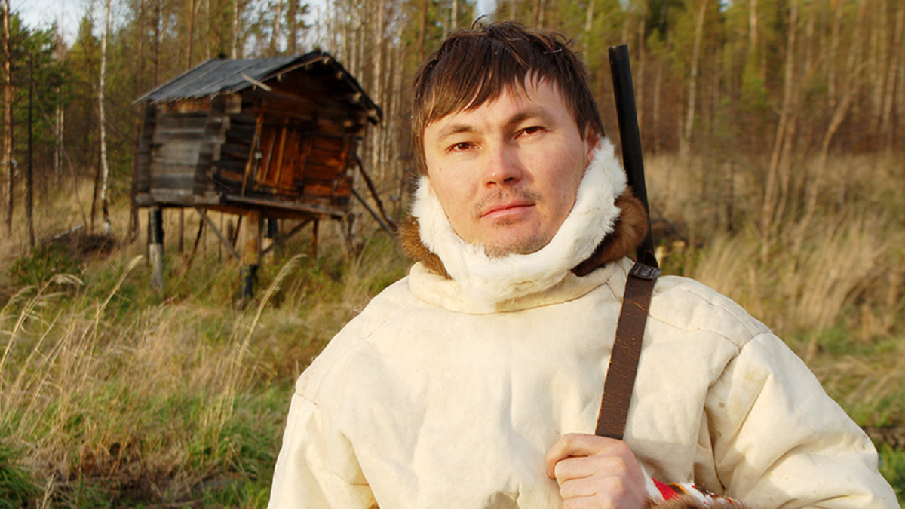
Охотник с ружьем

Slide 13
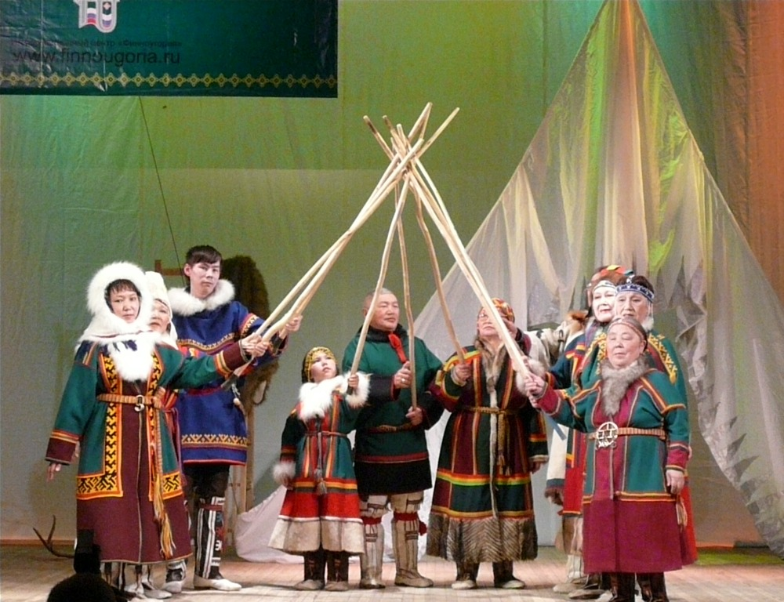
На празднике

Slide 14
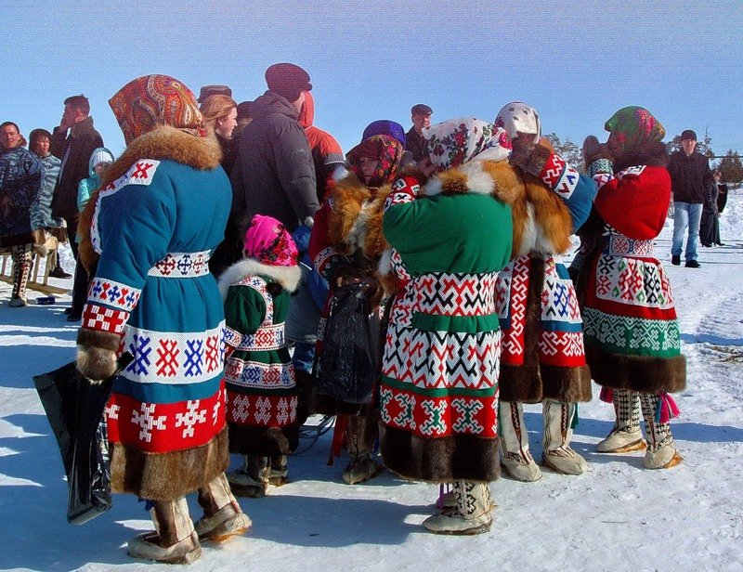
На празднике

Slide 15
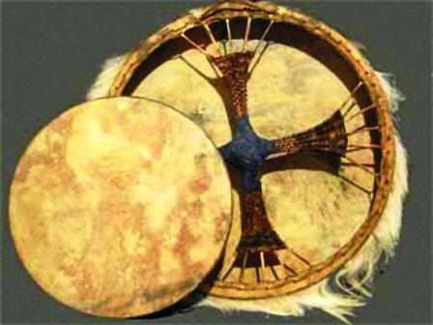
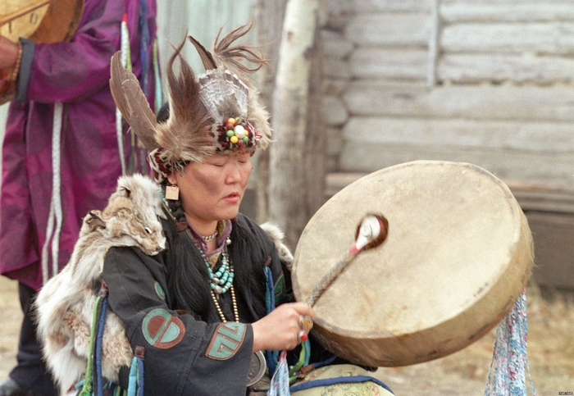
Бубен. Койп

Slide 16
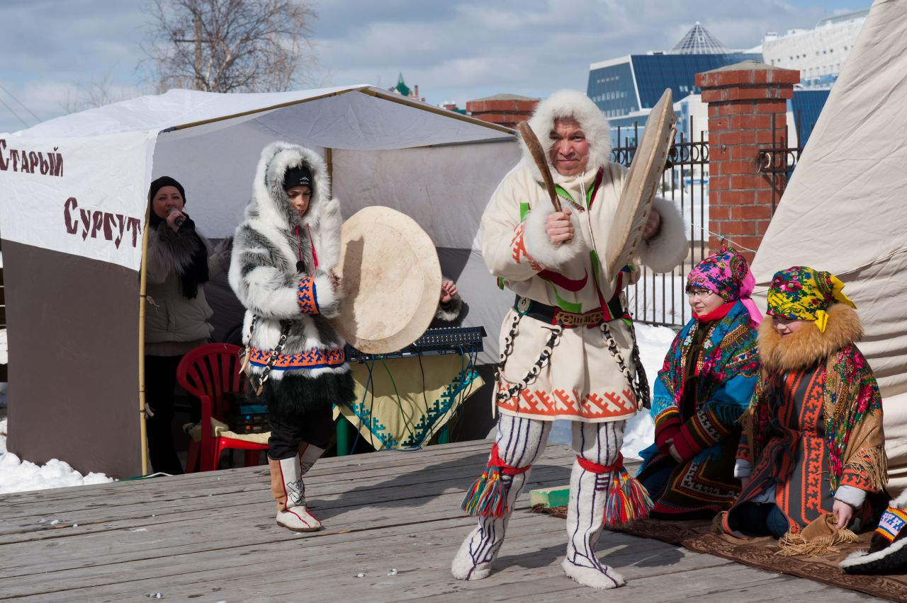
Танцы с бубном

Slide 17
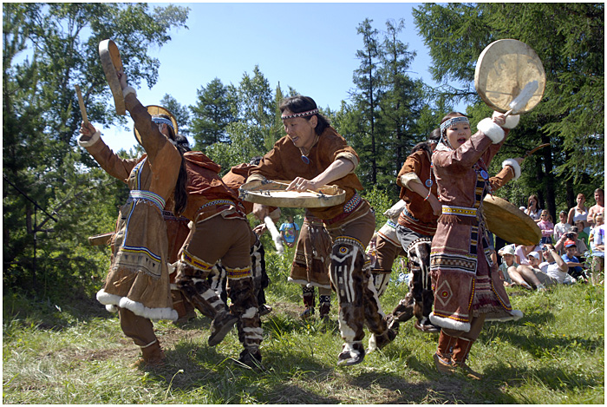
Танцы с бубном

Slide 18
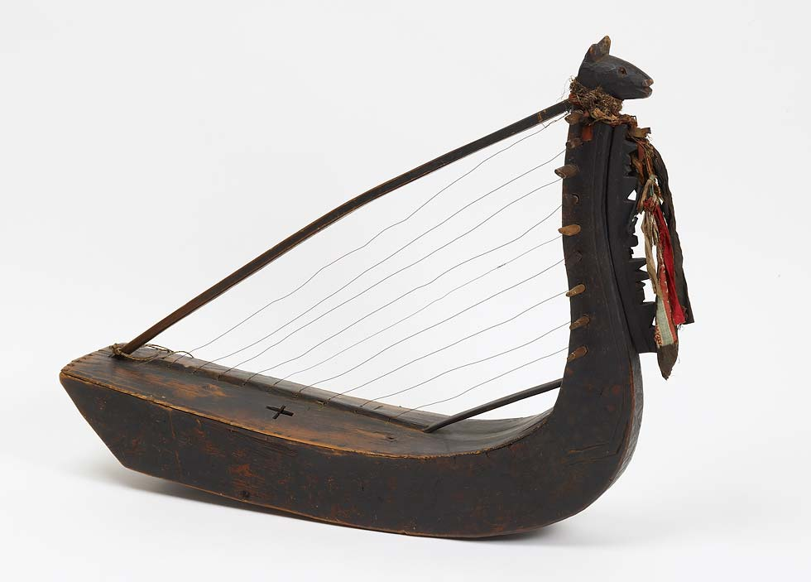
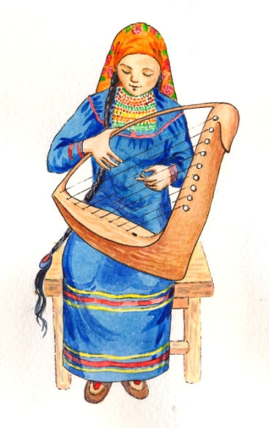
Арфа семиструнная. Журавль

Slide 19
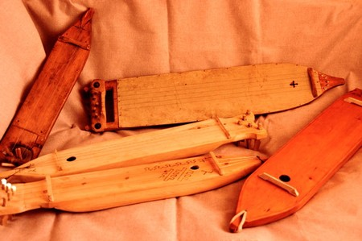
Санквылтап

Slide 20
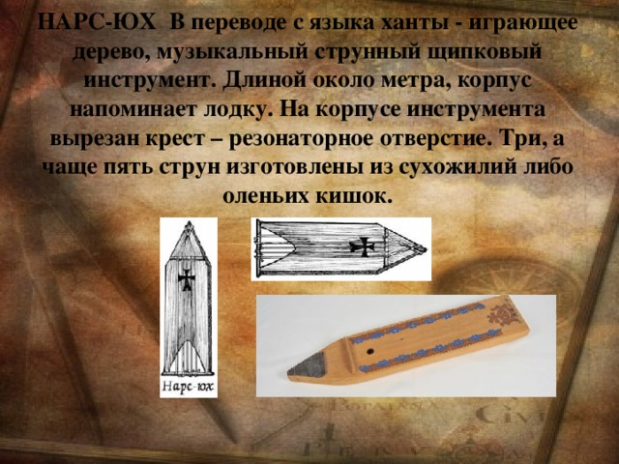
Нарсъюх

Slide 21
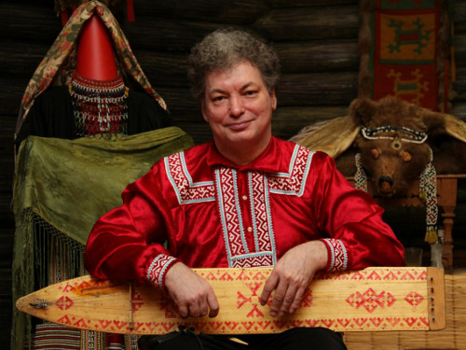
Нарсъюх

Slide 22
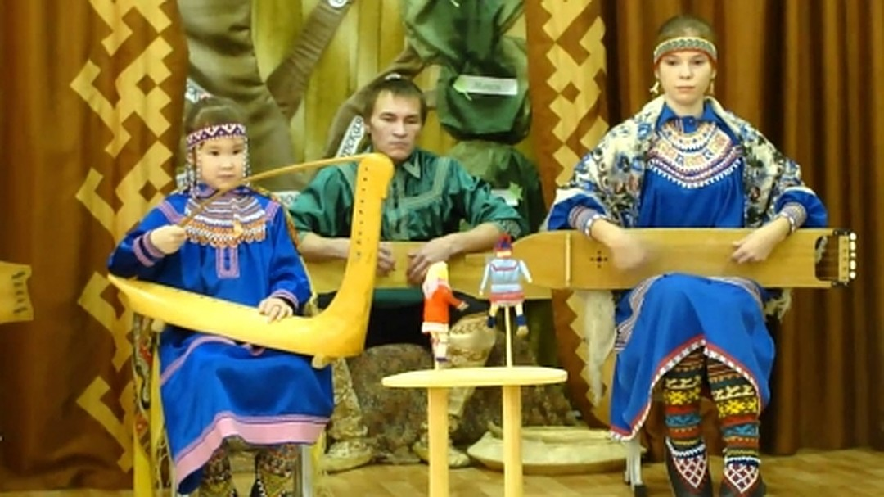
Журавль, нарсъюх, санквылтап

Slide 23
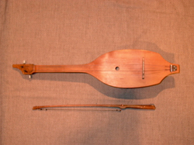
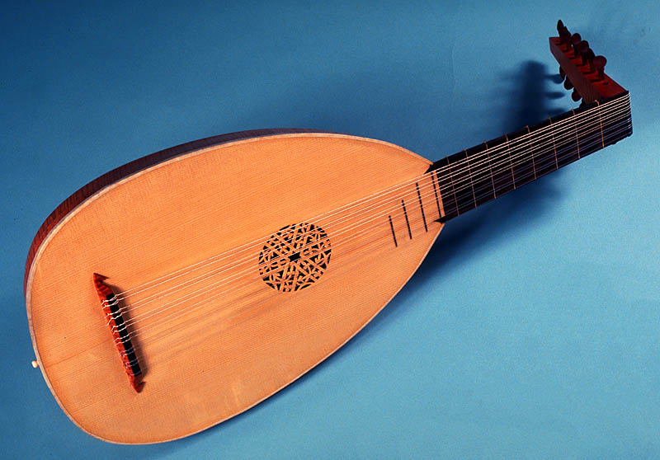
Скрипка. Лютня

Slide 24
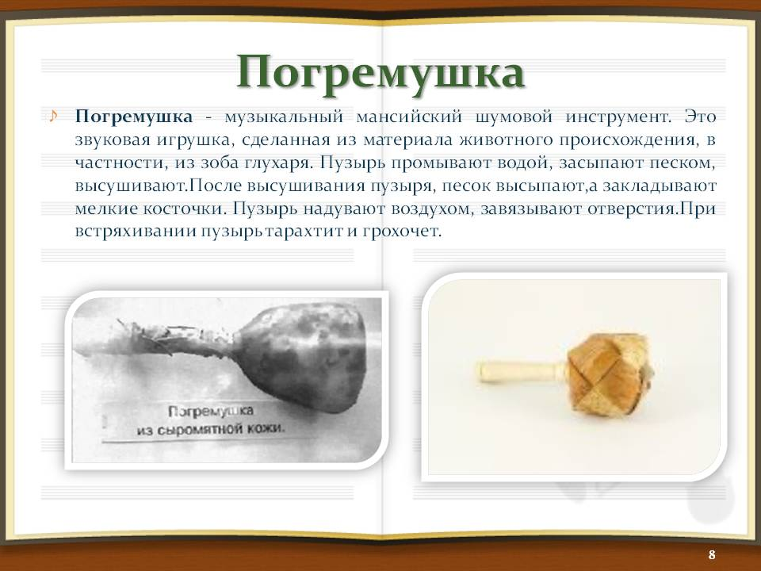
Погремушка

Slide 25
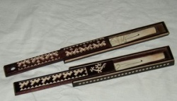
Тумран

Slide 26
Музыка – единственный всемирный язык, его не надо переводить, на нем душа говорит с душою.
Бертольд Ауэрбах

Slide 27
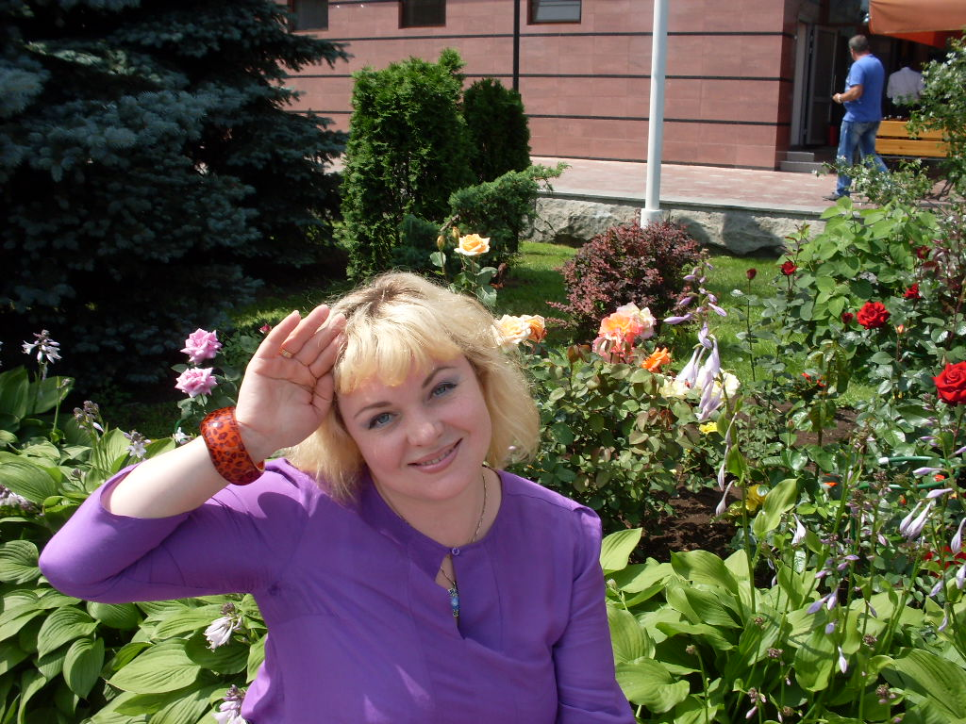
Благодарю за внимание!

